Slide 1











ISIITCOM
2024/2025
Search . . .
GESTION DE FICHIERS SUR DISQUE DUR
PROJET EN C
Omar Bouajaja 1IOT td 1 tp 1 / 31 décembre 2024

Slide 2

ISIITCOM
2024/2025
Search . . .
INTRODUCTION AU PROJET
Objectif :
Créer une simulation de la gestion des fichiers sur un disque dur en utilisant un programme en C.
Le projet implique des opérations comme l'allocation et la suppression de fichiers, ainsi que la gestion de blocs libres et occupés sur le disque.
Fonctionnalités principales :
Initialisation du disque
Allocation de fichiers selon plusieurs méthodes (chaînée, contiguë, indexée)
Suppression de fichiers
Recherche de blocs libres

Slide 3

ISIITCOM
2024/2025
Search . . .
STRUCTURE DU PROGRAMME
VARIABLES PRINCIPALES :
Disque[] : Représente l'état du disque ('L' pour libre, 'O' pour occupé).
T[] : Vecteur d'allocation, où 0 représente un bloc libre et 1 un bloc occupé.
NbBloc : Nombre total de blocs du disque.
TailleBloc : Taille d'un bloc en octets.
TailleFichier : Taille d'un fichier à allouer ou supprimer.
CONSTANTES :
MAX_BLOCS : Nombre maximal de blocs (200 blocs dans ce projet).

Slide 4

ISIITCOM
2024/2025
FONCTIONS PRINCIPALES
Search . . .
INITIALISATION DU DISQUE :
Fonction InitialiserDisque initialise tous les blocs du disque à "libre" ('L').
CALCUL DE LA TAILLE MAXIMALE :
Fonction CalculNbPointeur : Calcule combien de pointeurs un bloc peut contenir.
Fonction CalculTailleMax : Calcule la taille maximale d’un fichier en blocs de données.
Fonction CalculMaxReelle : Calcule la taille réelle maximale d’un fichier, prenant en compte les blocs de gestion.
ALLOCATION ET SUPPRESSION DE FICHIERS :
Fonction AllocationFichier : Alloue des fichiers en utilisant différentes méthodes (chaînée, contiguë, indexée).
Fonction DeleteFile : Permet de supprimer un fichier et libérer les blocs occupés.

Slide 5
ISIITCOM
2024/2025
Search . . .
MÉTHODES D’ALLOCATION
MÉTHODES DISPONIBLES :
1
Chaînée (C) : Allocation non contiguë, chaque bloc contient un pointeur vers le bloc suivant.
Contiguë (G) : Allocation où les blocs sont contigus dans le disque.
Indexée (X) : Allocation où un bloc contient des pointeurs vers les blocs de données.
2
3
EXEMPLE :
Si un fichier de 4 blocs est alloué en méthode chaînée, chaque bloc contient un pointeur vers le suivant.

Slide 6

ISIITCOM
2024/2025
Search . . .
INTERFACE UTILISATEUR
MENU INTERACTIF :
Initialiser le disque : Permet à l'utilisateur de saisir les paramètres du disque.
Afficher l’espace disque disponible : Affiche l’état actuel du disque.
Sauvegarder un fichier : Alloue un fichier avec la méthode choisie.
Supprimer un fichier : Supprime un fichier et libère les blocs.
Quitter : Quitte le programme.

Slide 7
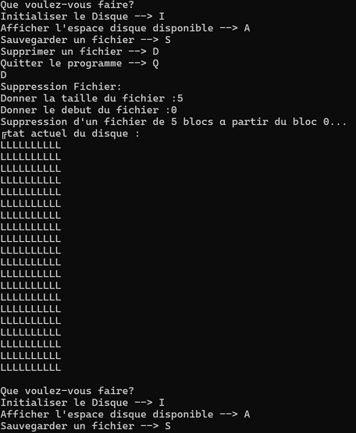
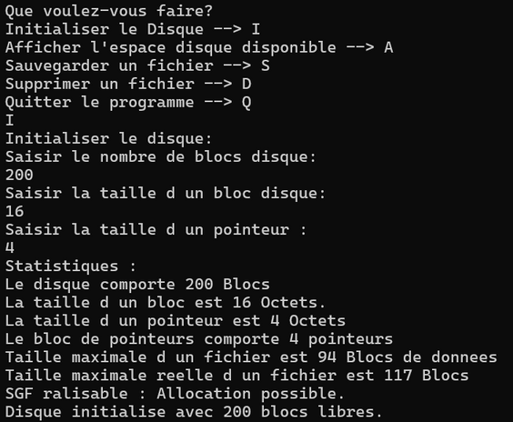
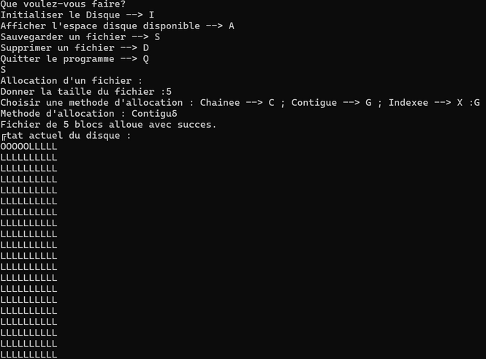
ISIITCOM
2024/2025
Search . . .
EXEMPLE D'EXÉCUTION DU PROGRAMME
INITIALISATION
ALLOCATION
SUPPRESSION

Slide 8

ISIITCOM
2024/2025
Search . . .
RECHERCHE DE BLOCS LIBRES
PROCESSUS DE RECHERCHE :
Le programme affiche les indices des blocs libres disponibles.
Affichage des résultats :
Blocs libres : 1 5 8 9 12

Slide 9

ISIITCOM
2024/2025
Search . . .
STATISTIQUES ET PERFORMANCES
Statistiques du programme :
Nombre de blocs utilisés.
Taille maximale d'un fichier calculée.
Nombre de blocs libres avant et après chaque allocation.
Évaluation des performances :
Le programme gère efficacement les blocs pour l’allocation et la suppression des fichiers.

Slide 10

ISIITCOM
2024/2025
Search . . .
CONCLUSION
01
RÉSUMÉ DU PROJET :
Ce programme simule la gestion de fichiers sur un disque dur, avec des méthodes d’allocation simples.
Les fonctionnalités incluent l’allocation, la suppression et la recherche de blocs libres.
02
AMÉLIORATIONS POSSIBLES :
Ajout d’une gestion d'erreurs plus robuste.
Implémentation de nouvelles méthodes d’allocation dynamique.
Possibilité de gérer un nombre plus important de blocs.

Slide 11

ISIITCOM
2024/2025
Search . . .
MERCI POUR VOTRE
ATTENTION
Vous trouverez toutes les fonctions auxiliaires ainsi que la fonction main, accompagnées de commentaires descriptifs pour chaque fonction.

